Slide 1
Фотопрезентация
«Зимняя природа»

Slide 2
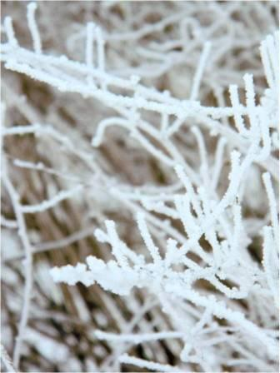
…Лежит пушистая Снежинка смелая. Какая чистая, Какая смелая! К.Д.Бальмонт

Slide 3
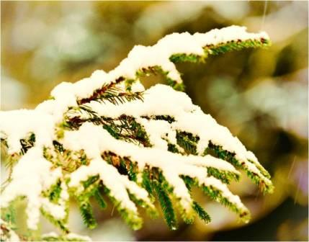
Чародейкою зимою околдован лес стоит, И под снежной бахромою, неподвижною немою, Чудной жизнью он блестит… Ф. Тютчев

Slide 4
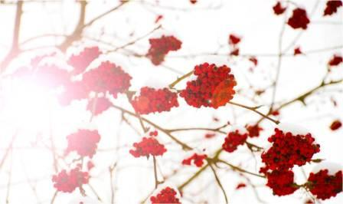
Зябнут березы, Стынут осины. Только горят На морозе рябины. Н.Меркушова

Slide 5
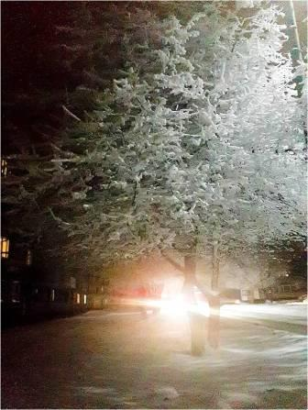
Белая береза Под моим окном Принакрылась снегом, Точно серебром… С. Есенин

Slide 6
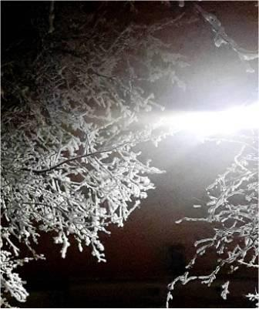
Серебро, огни и блестки,- Целый мир из серебра… В.Брюсов

Slide 7
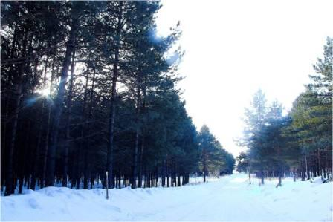
Мороз и солнце. День чудесный… А.С. Пушкин

Slide 8
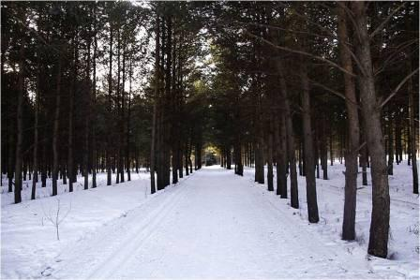
…Бесконечная дорога Убегает лентой вдаль. С.Есенин

Slide 9
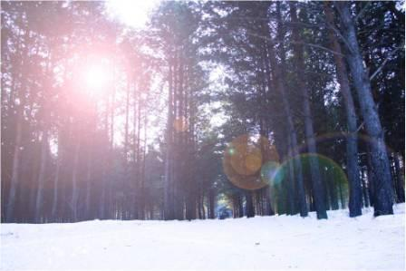
…Заколдован невидимкой, Дремлет лес под сказку сна… С.Есенин

Slide 10
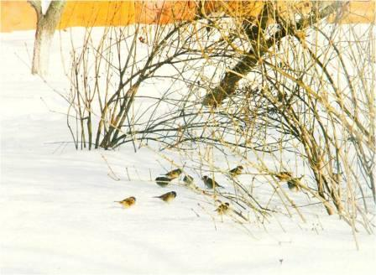
Покормите птиц зимой. Пусть со всех концов К вам слетятся как домой, стайки на крыльцо… А. Яшин

